Slide 1
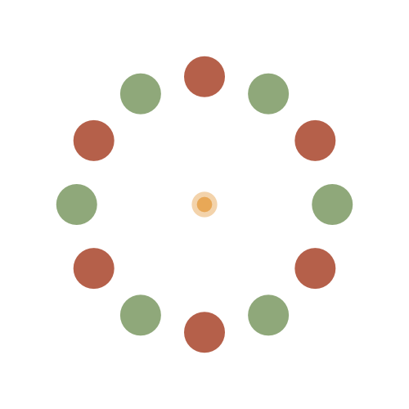
Lectura del
Campo Mórfico
con Péndulo
Módulo 1 · Lo Que Tu Mascota Quiere Decirte
Instituto Centrobioenergetica
Dr. Miguel Ojeda Rios · Viernes 27 de marzo 2026 · 5:45 – 6:30 pm
BLOQUE 5

Slide 2
PASO 1
Lo Que Lee el Péndulo
Vamos a hacer algo que normalmente hago en consulta privada.
Dos lecturas por animal:
1
2
Sensaciones Básicas
Patrón Relacional
Qué está sintiendo el animal en este momento — qué carga lleva en el campo.
Cuál de los 7 patrones entre el dueño y el animal está activo en el campo.
12 sensaciones · 3 grupos:
Estado emocional · Relacional · Energético
7 patrones · del campo del dueño al campo del animal

Slide 3
PASO 2
Cómo Funciona el Péndulo
El péndulo amplifica una respuesta del sistema nervioso que normalmente no registramos de forma consciente.
No es magia — es biofeedback. El cuerpo ya sabe. El péndulo solo hace visible lo que ya está ahí.
1
2
3
4
Sostener quieto
Calibrar el SÍ
Calibrar el NO
Leer el campo
Sostener el péndulo sin moverlo. Esperar a que esté en reposo.
Pregunta con respuesta verdadera: "Mi nombre es Miguel." El movimiento que aparece = SÍ.
Pregunta con respuesta falsa: "Mi nombre es Carlos." El movimiento diferente = NO.
Sobre la foto del animal, hacer preguntas específicas. Anotar las confirmaciones.

Slide 4
PASO 3 · B
Sensaciones Básicas
Grupo 1 — Estado Emocional
SENSACIÓN
FLOR
Miedo con causa conocida
Mimulus
Pánico / terror
Rock Rose
Ansiedad difusa
Aspen
Tristeza / duelo
Honeysuckle
Desesperanza / rendición
Wild Rose · Sweet Chestnut
Shock / trauma no resuelto
Star of Bethlehem

Slide 5
Sensaciones Básicas
Grupo 2 — Estado Relacional
Grupo 3 — Estado Energético
Apego excesivo / dependencia
Agotamiento del campo
Chicory
Sin reservas de base
Absorción del campo del dueño
Olive
Walnut
Instinto primario bloqueado
Hostilidad como defensa
Holly
Instintos naturales suprimidos
Preocupación por el dueño
Ver reverso de la hoja
Red Chestnut
Las hojas impresas acompañan la lectura.

Slide 6
PASO 3 · C
La Fuente: ¿De Dónde Viene?
Por cada sensación confirmada — preguntar las tres fuentes. El tratamiento cambia según la fuente.
DEL PROPIO ANIMAL
DEL CAMPO DEL DUEÑO
DEL AMBIENTE
“Hay algo en su historia — antes de llegar contigo — que dejó esa grabación.”
“La ansiedad difusa — viene del campo del dueño. El animal no la generó. La recibe.”
“El agotamiento — viene del lugar. El espacio tiene algo que el animal percibe y carga.”
Su historia directa · experiencias previas · trauma propio
El animal absorbe o refleja lo que el dueño carga
Memoria del espacio: duelo · violencia · conflicto · enfermedad

Slide 7
PASO 3 · D
Los 7 Patrones Relacionales
El péndulo recorre los 7 sobre la foto. Cuando confirma, el patrón se conecta con las sensaciones que ya aparecieron.
1
2
3
4
Absorción de Trauma
Reflejo de Ansiedad
Sobreprotección
Abandono Emocional
5
6
7
Conflicto de Roles
Energía Depresiva
Culpa del Dueño

Slide 8
PASO 3
Protocolo de Lectura en Vivo
13 minutos por caso · 2 voluntarios
A
Conexión
Sostener la foto. Silencio. Registrar especie y edad antes de iniciar.
B
Sensaciones básicas
Recorrer los 3 grupos. Confirmar sí o no en voz alta para cada ítem.
C
La fuente
Por cada sensación confirmada: ¿viene del animal, del dueño, o del ambiente?
D
Patrón relacional
Recorrer los 7 patrones. Conectar con lo que apareció en la fuente.
E
Devolución
¿Algo de lo que apareció resuena contigo, en tu animal o en ti mismo?

Slide 9
PASO 4
Cómo Hacerlo en Casa
Lo que acaban de ver — lo pueden hacer ustedes en casa con cualquier péndulo.
①
Foto del animal
②
Calibración
Cualquier foto clara del animal. La foto es el puente al campo.
Sí / No con preguntas conocidas. Siempre antes de cada lectura.
③
Recorrer la lista
④
Los 7 patrones
Las 12 sensaciones en orden. Anotar lo que confirma el péndulo.
Recorrer la hoja de patrones. Conectar con las sensaciones que aparecieron.
Una lectura a la semana es suficiente. Lo que no sepan interpretar — lo traen al Módulo 2.

Slide 10
PASO 5
Lo Que Hace el Campo Mórfico
El péndulo no dice nada que el animal no esté ya mostrando.
Lo que hace es hacerlo legible — en palabras, en categorías, en algo que el dueño puede recibir y trabajar.
Y casi siempre, lo que aparece en el campo del animal — lo que el péndulo confirma — ya lo sabían. Lo sentían. Solo que no lo habían nombrado todavía.
Eso es lo que hace el campo mórfico:
llevar a consciencia lo que ya está ahí.
Instituto Centrobioenergetica · Dr. Miguel Ojeda Rios · Módulo 1 · 27 marzo 2026

